Slide 1

Comment puis-je soumettre des images à ma contribution au site Web ?
Retraité-es syndicom

Slide 2
Instructions étape par étape
Taille des images
Contrairement au bulletin, où la résolution la plus élevée possible est attendue, les photos du site web ne doivent pas être trop grandes :
Pas plus de 500 Ko par image
Résolution max. 2500pixels
Si vous ne pouvez pas ajuster les images vous-même, nous pouvons le faire pour vous.

Slide 3
Instructions étape par étape
Directives pour l’utilisation des images sur le site web
📸 Limiter le nombre d’images Utilisez au maximum 20 images par événement. Sélectionnez les meilleures et éliminez les moins pertinentes.
🗓️ Entrées de l’agenda Une à deux images percutantes suffisent pour illustrer une entrée dans l’agenda.
🔁 Éviter les répétitions Ne publiez pas plusieurs fois des images similaires ou identiques.
🚫 Pas d’images compromettantes Veillez à ne pas diffuser de photos montrant des personnes dans des situations embarrassantes ou inappropriées.
✅ Consentement requis Les personnes photographiées doivent avoir donné leur accord explicite pour la publication de leur image sur le site.

Slide 4
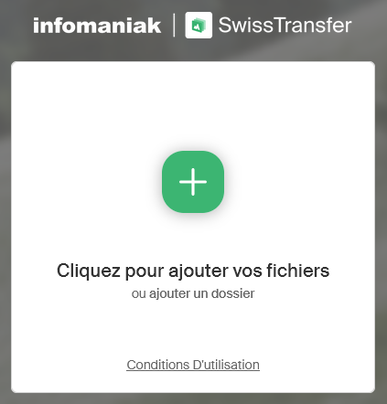
Transfert de vos images
L’envoi des images par e-mail n’est pas pratique et crée un grand espace de stockage de données pour chaque destinataire. Par conséquent, nous vous recommandons d’envoyer les images via swisstransfer.
C’est très facile.
Visitez le site web de swisstransfer à l’adresse suivante :
https://www.swisstransfer.com/fr-ch
Insérez vos images ou des dossiers entiers.

Slide 5
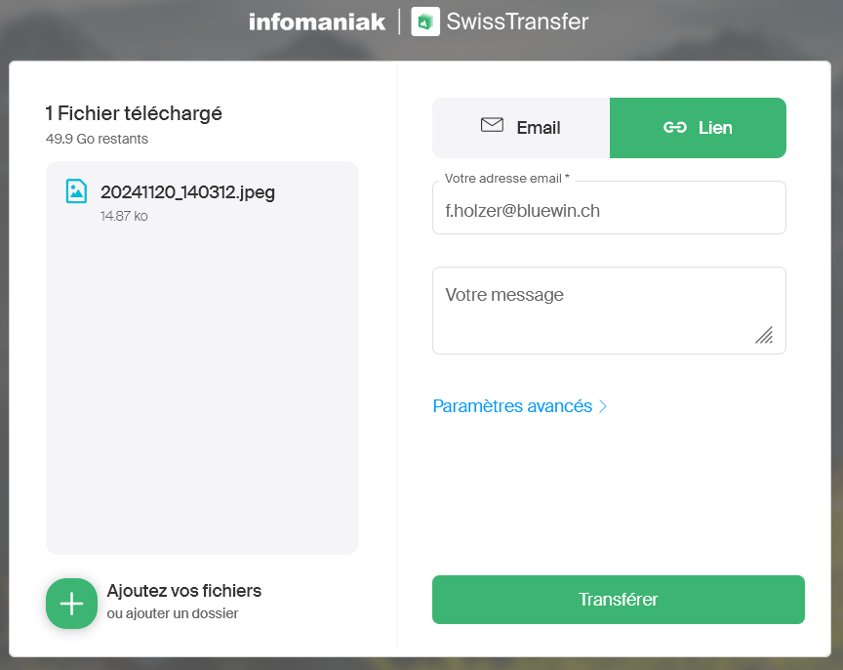
Insertion de fichiers
Entrez votre adresse e-mail.
Écrivez un court message
Vous recevrez alors un code de confirmation que vous devrez insérer.

Slide 6
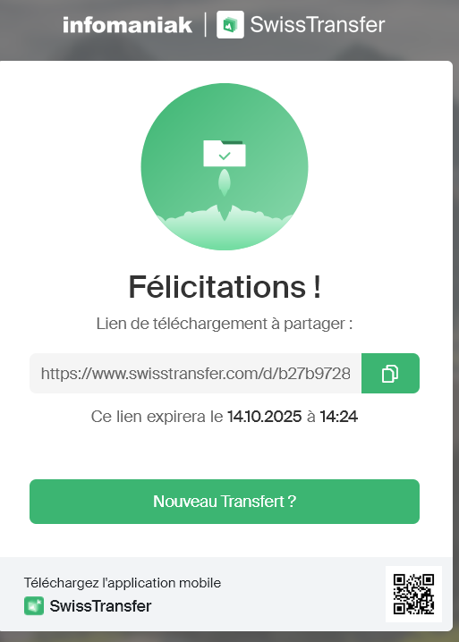
Graduation
Presque terminé
Maintenant, tout ce que vous avez à faire est de copier le lien et de le coller dans votre message.
Le destinataire peut ensuite télécharger vos images.
Copier le lien ici

Slide 7
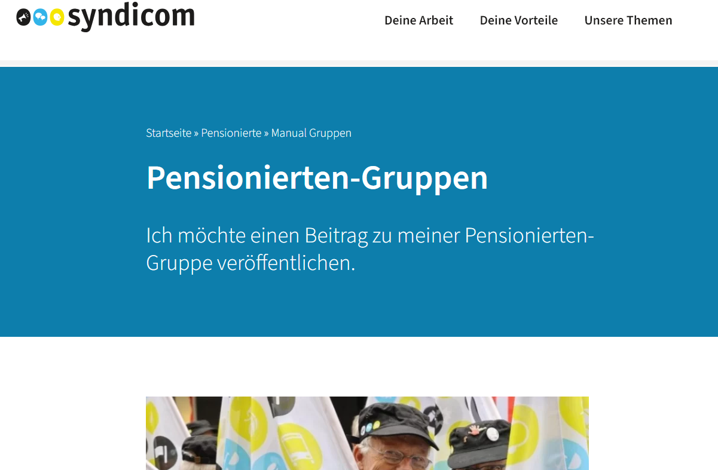
Merci beaucoup
Vous trouverez toutes les informations sur le sujet ici :
https://syndicom.ch/nnnnn/
Si vous avez des questions, n’hésitez pas à m’écrire à l’adresse suivante : f.holzer@bluewin.ch

